Slide 1
Caminos asombrosos

Slide 2
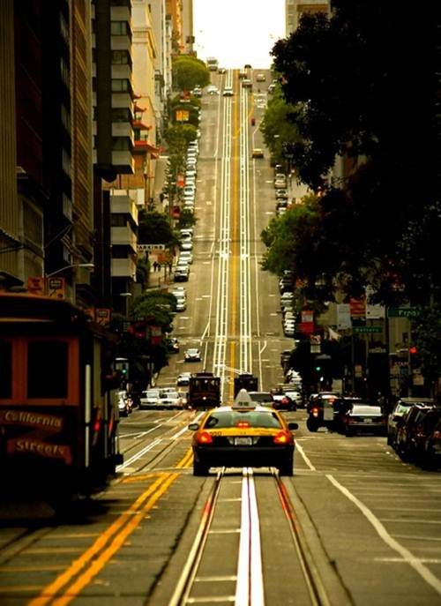

Slide 3


Slide 4
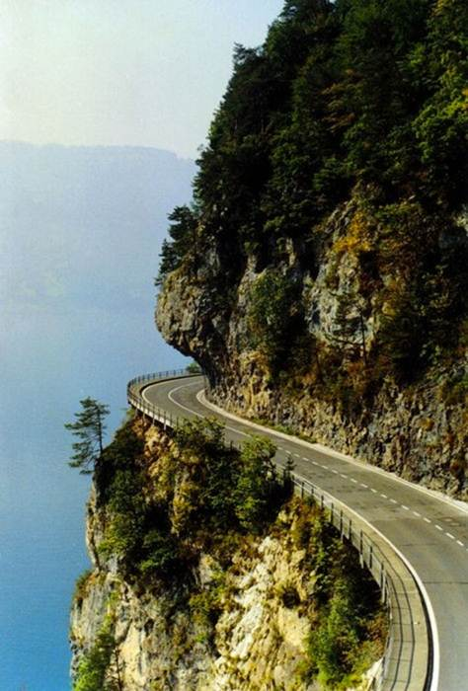

Slide 5
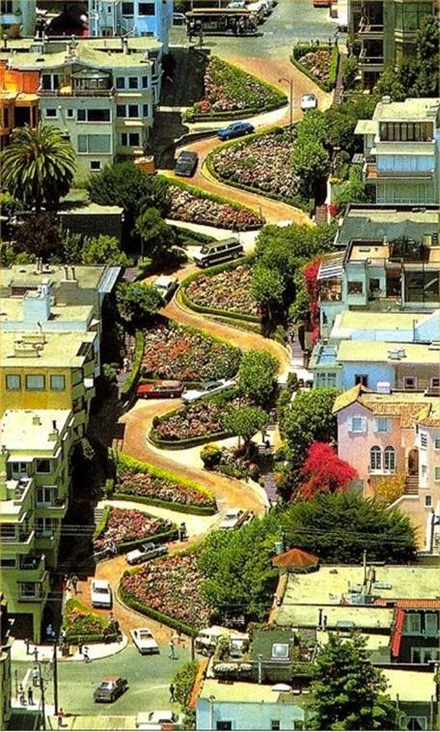

Slide 6
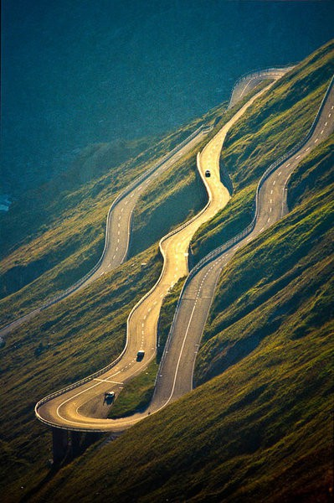
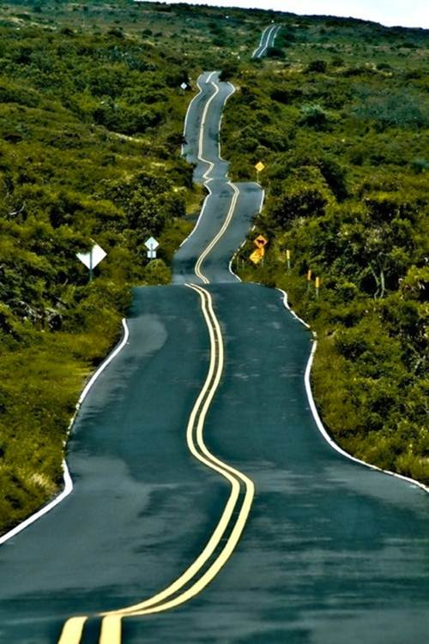

Slide 7


Slide 8
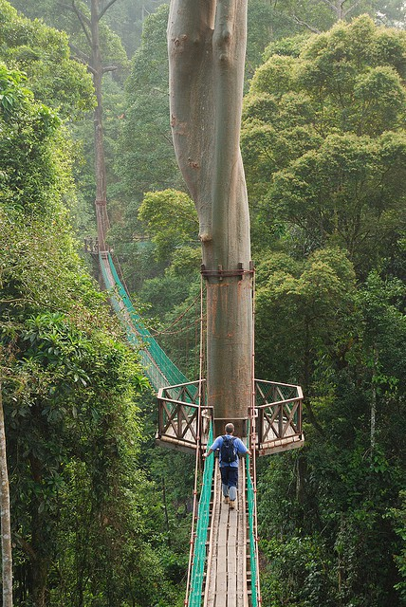

Slide 9
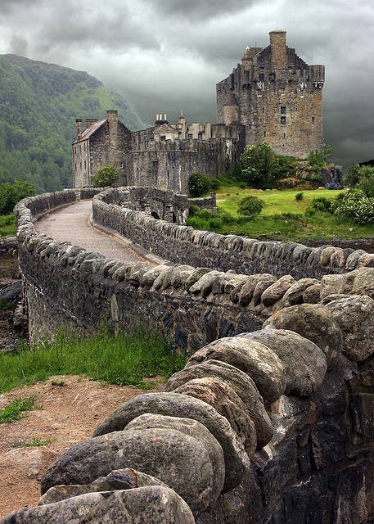

Slide 10
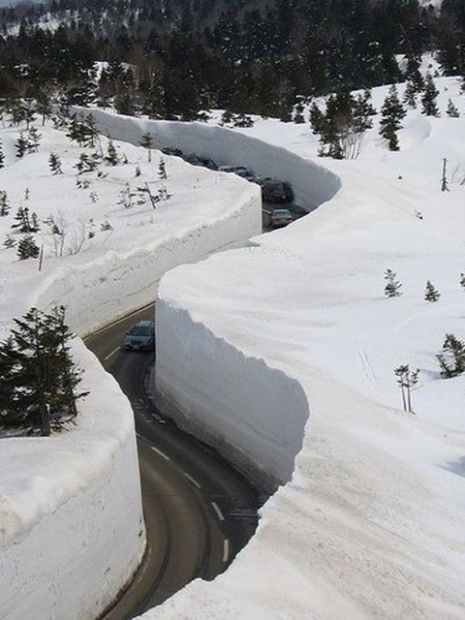

Slide 11


Slide 12
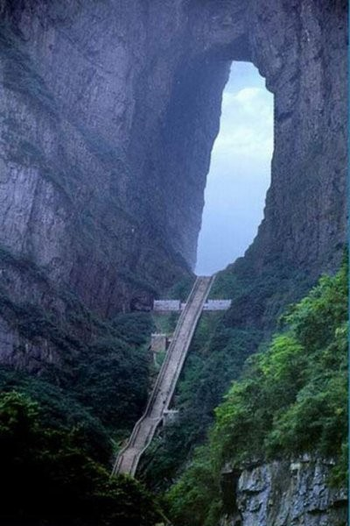

Slide 13
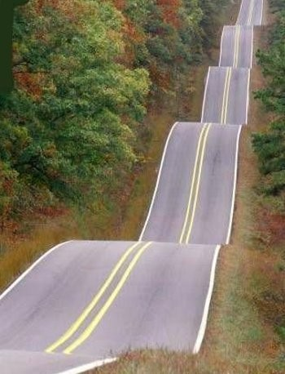

Slide 14
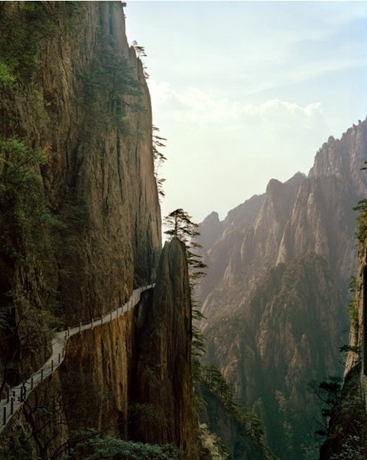

Slide 15


Slide 16
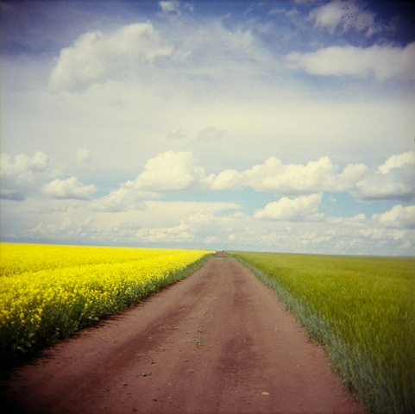

Slide 17
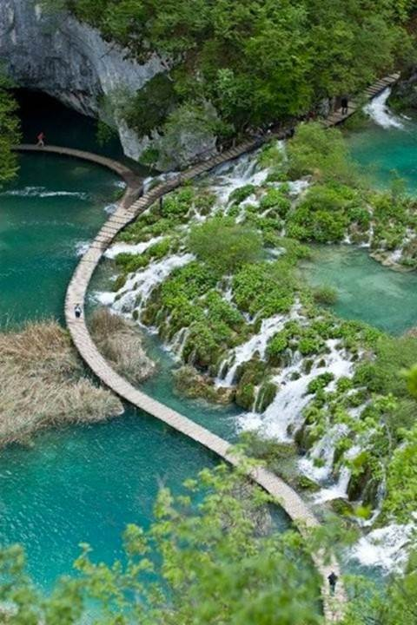

Slide 18
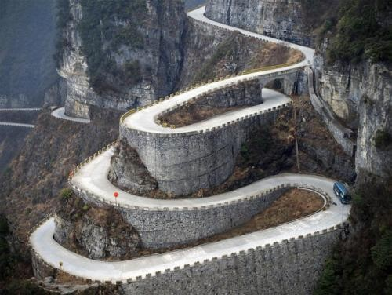

Slide 19
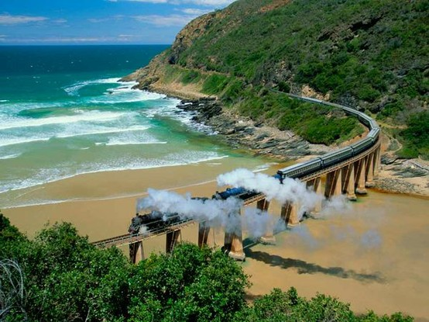

Slide 20
¡Y por último pero no menos importante!

Slide 21
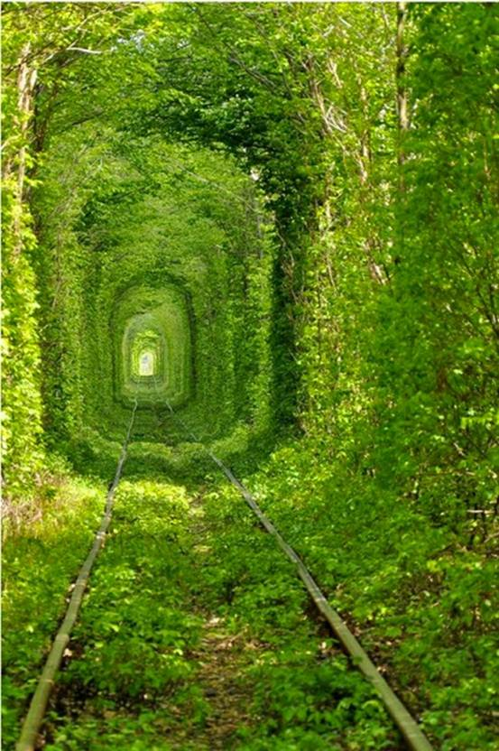

Slide 22







¿Te ha gustado?
Puedes ver más entrando
Aquí
Además puedes recibir powerpoints en tu correo electrónico suscribiéndote aquí:

